Slide 1
Презентация на тему:
«Организация повседневной работы детей по развитию речи в подготовительной к школе группе №8»

Slide 2
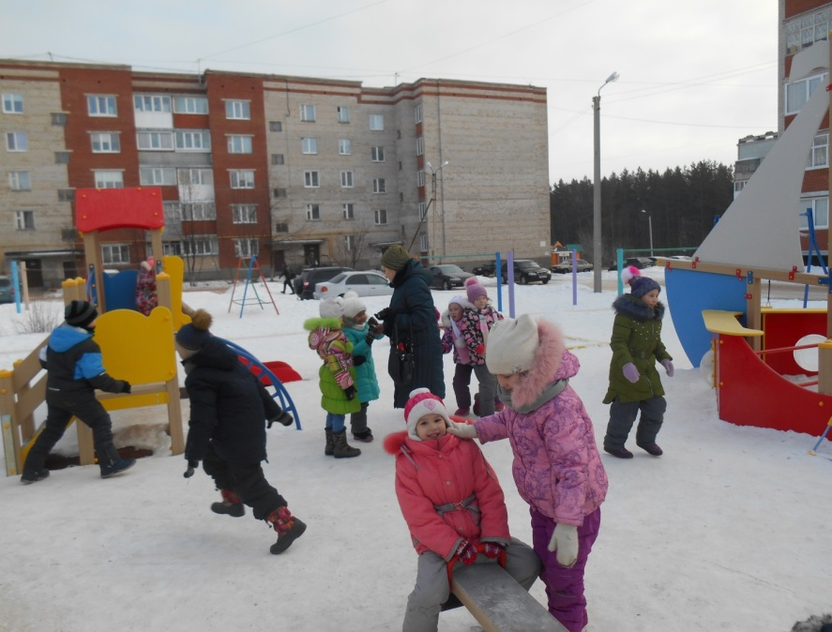
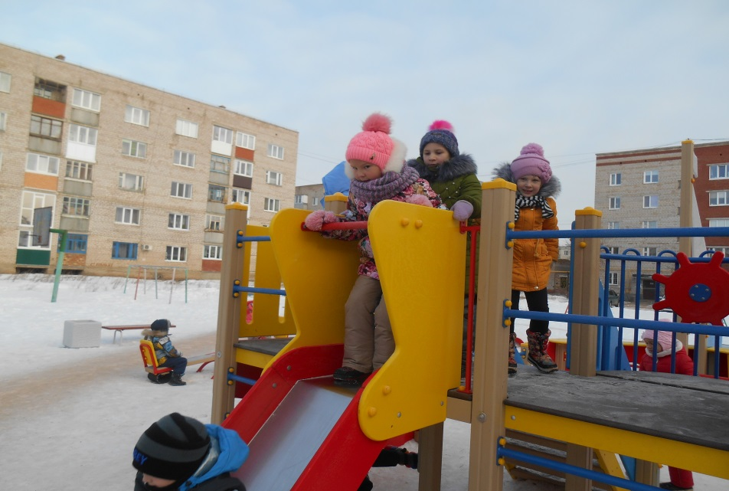
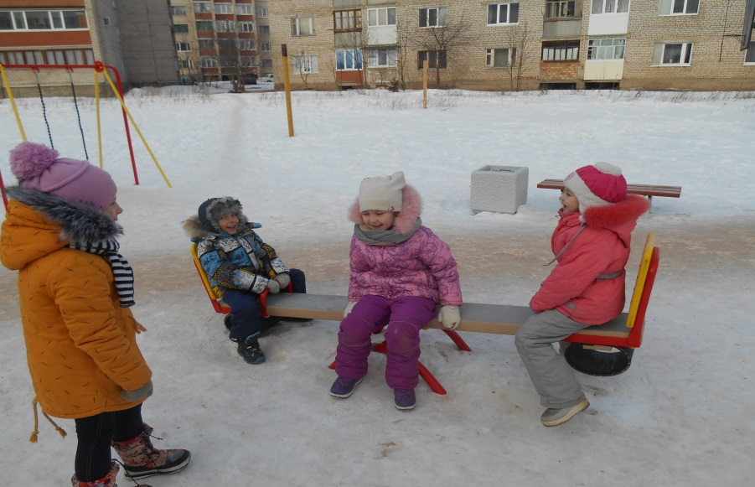
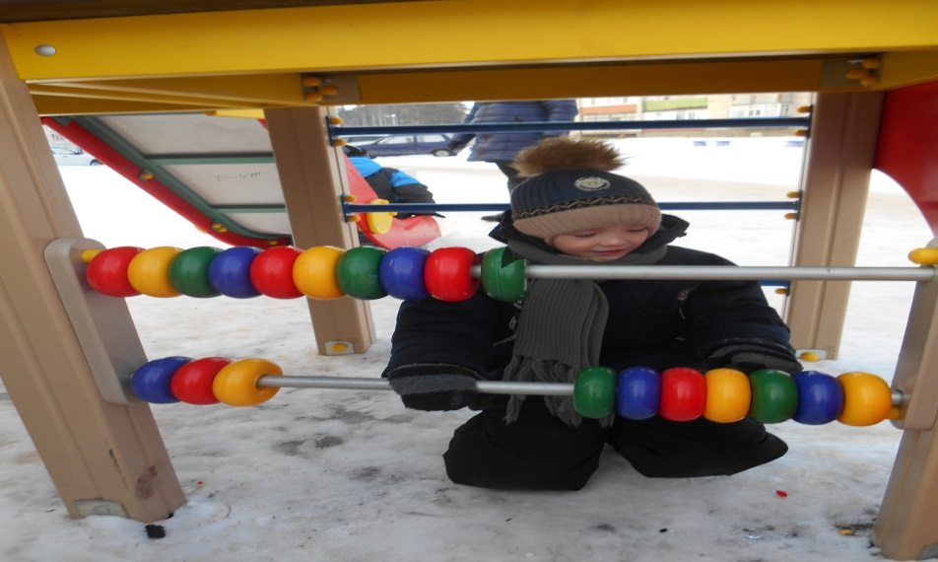
Прогулка
Наблюдения, игры, труд, индивидуальная работа, самостоятельная деятельность.

Slide 3
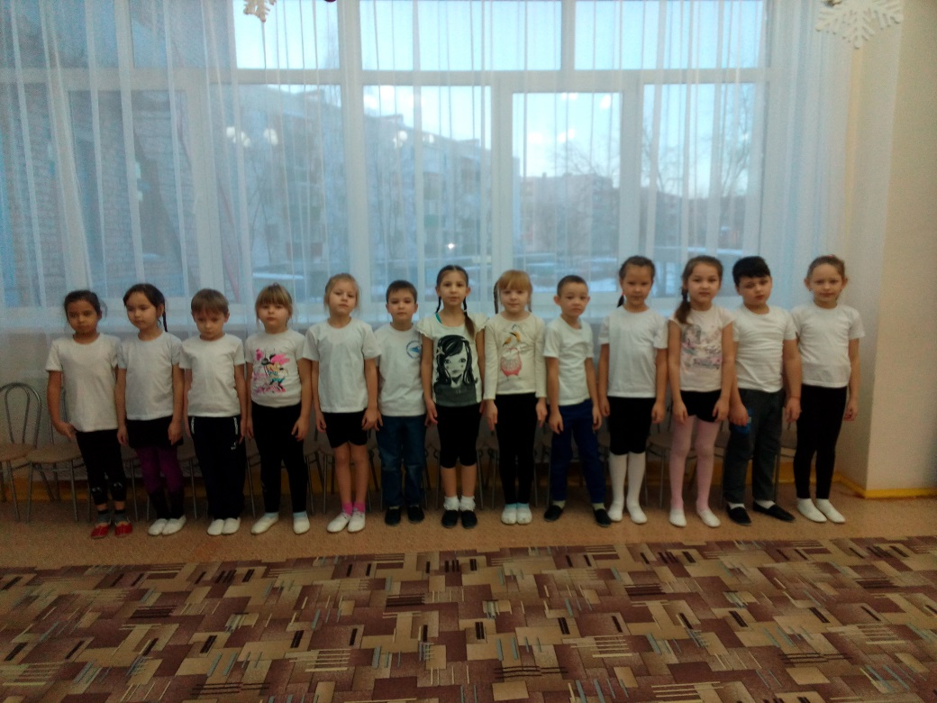
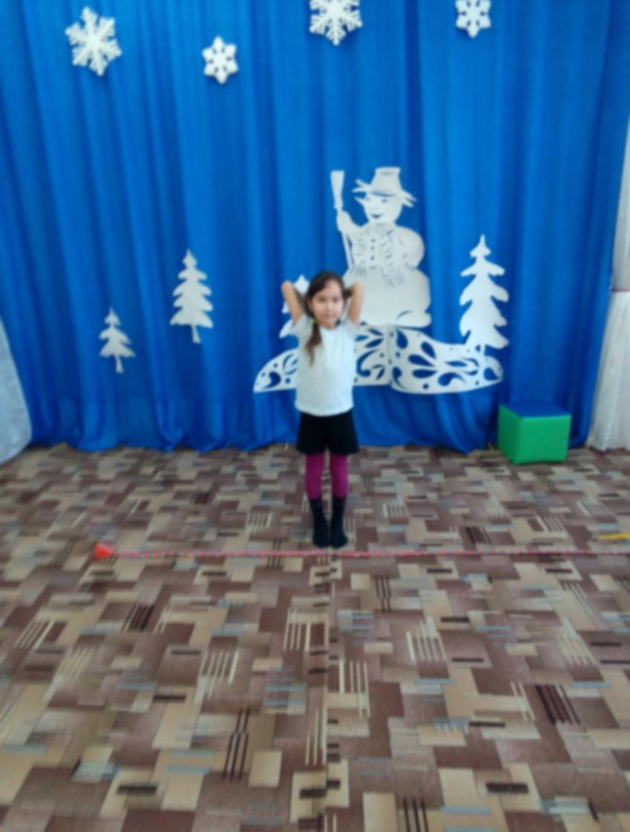
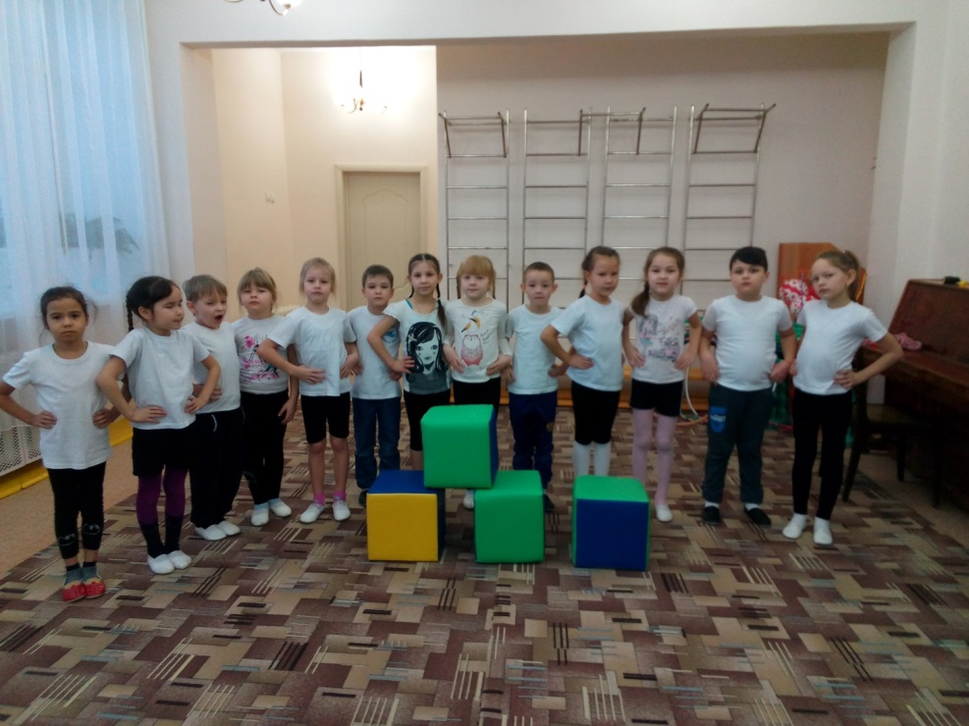
Физическое здоровье способствует речевому развитию

Slide 4
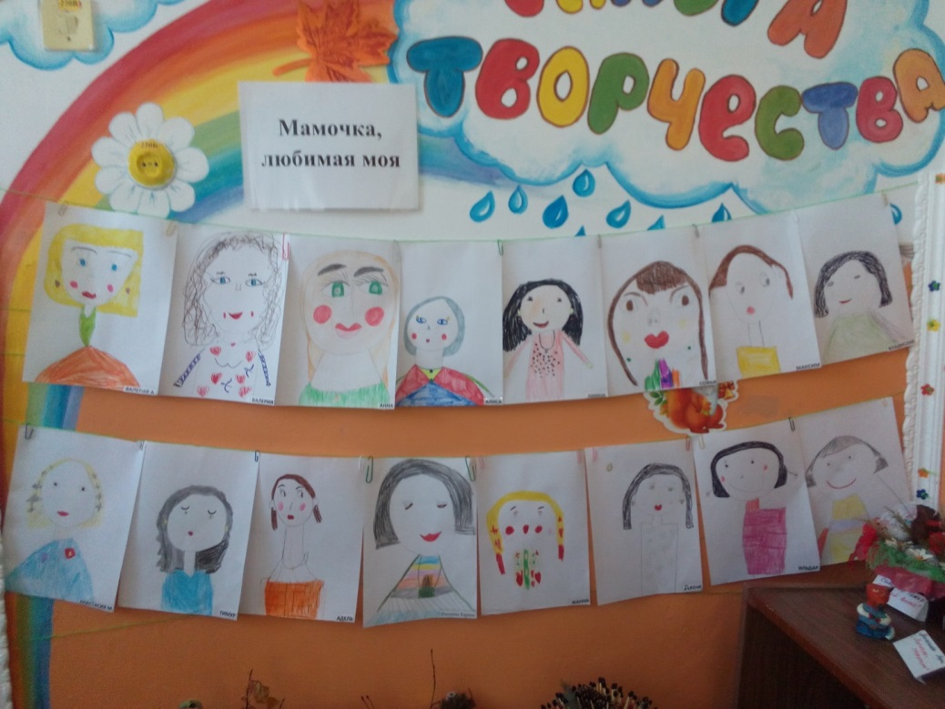
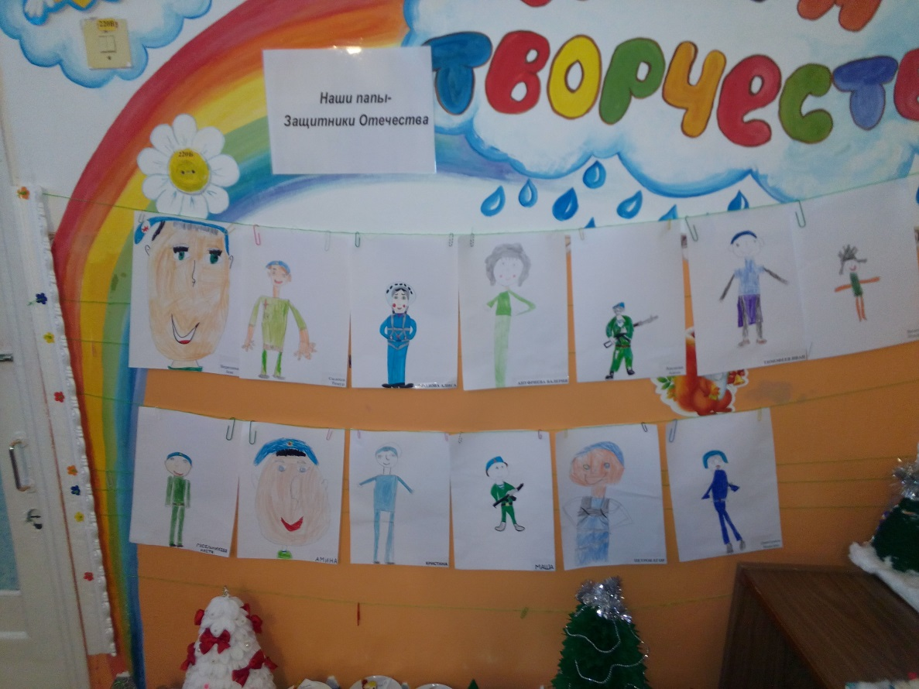
Творческое рассказывание о моей семье

Slide 5
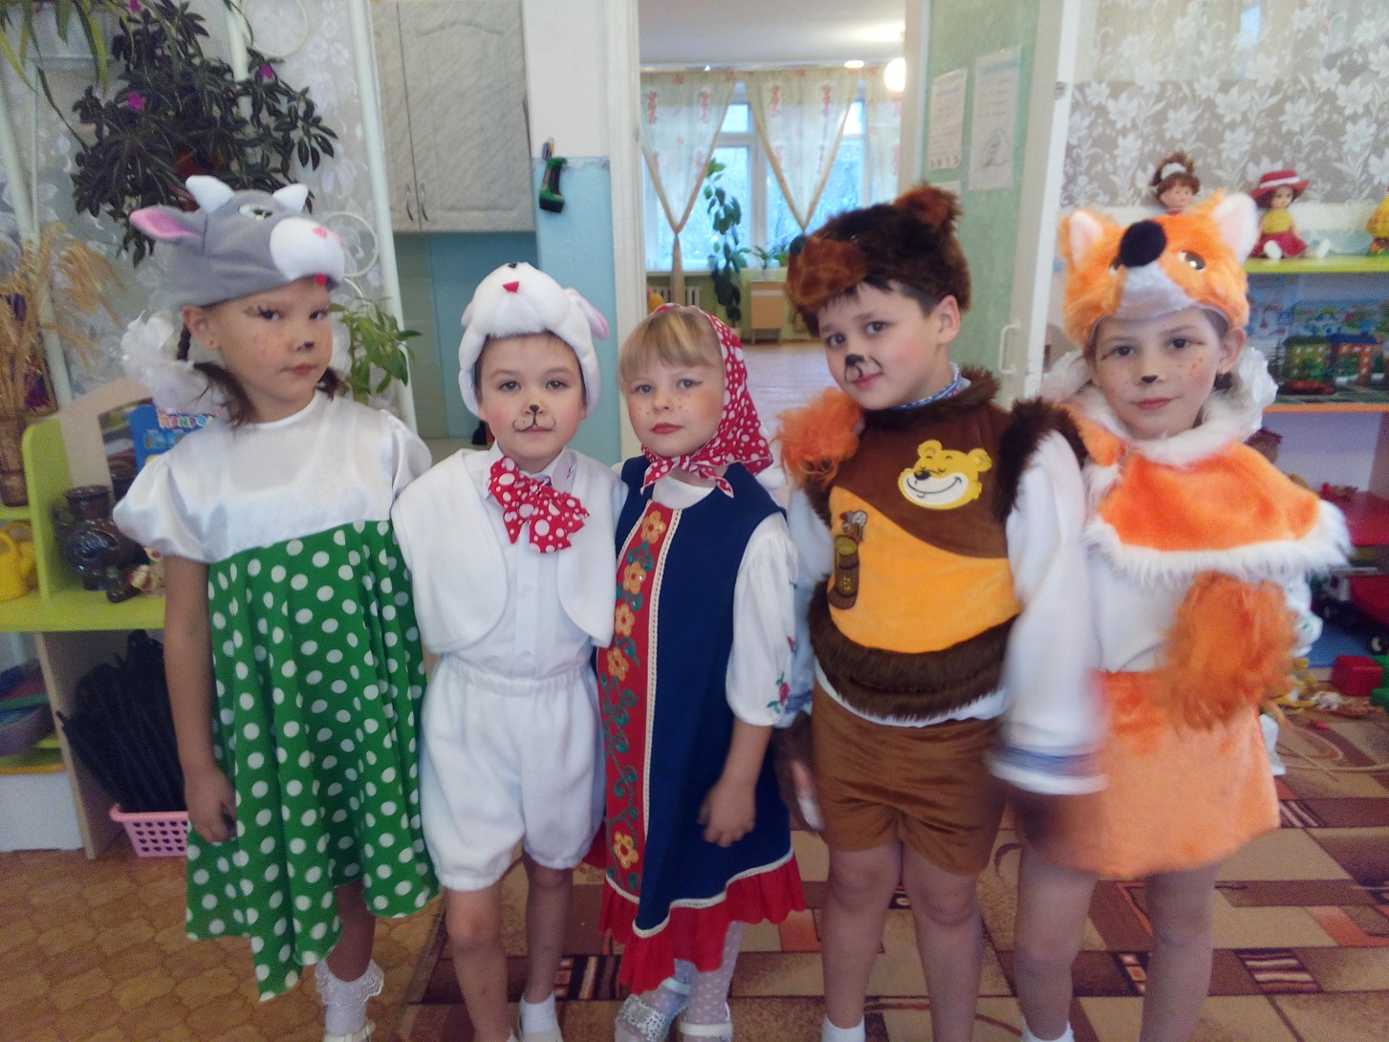
Театрализованная деятельность
Монологи, разговоры, каждый раз, как в первый раз.
«Мир – театр, мы в нём – актёры»;
Вечно сцена манит нас.

Slide 6
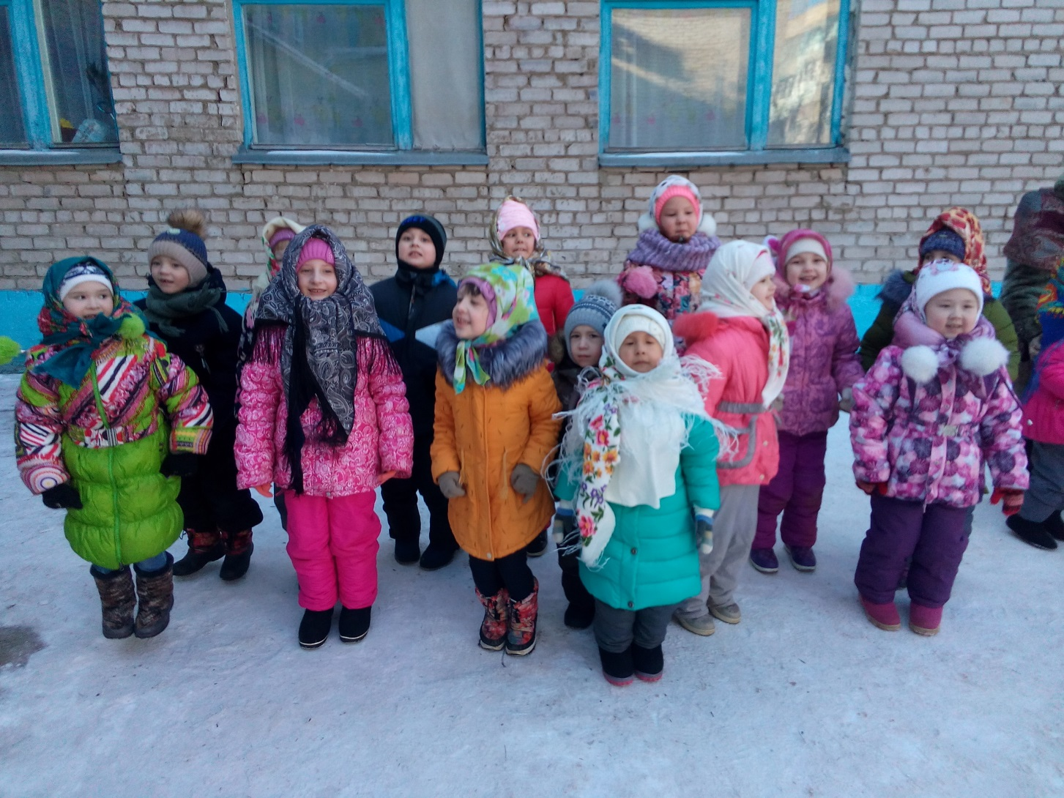
Широкая Масленица любимые народные гуляния с блинами да скоморохами.

Slide 7
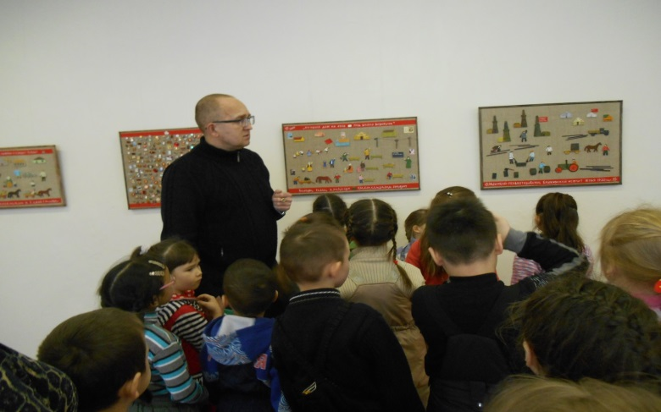
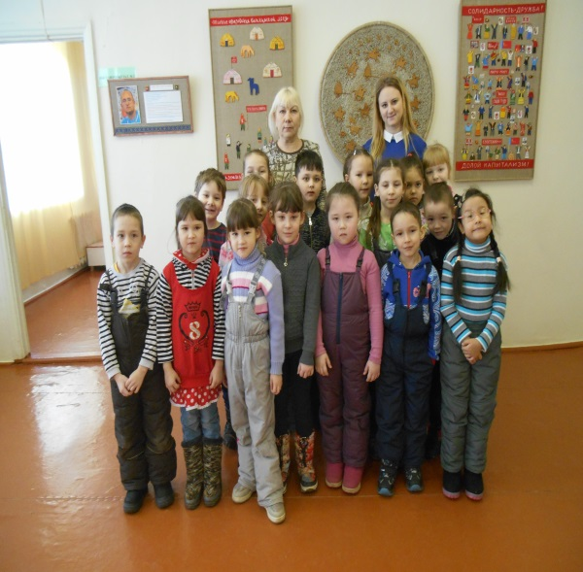
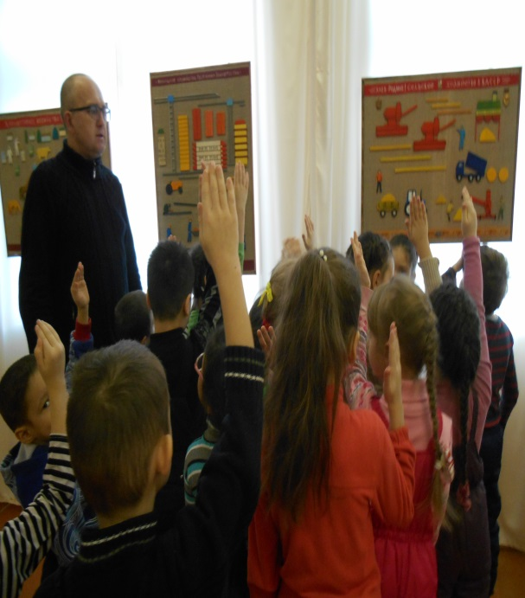
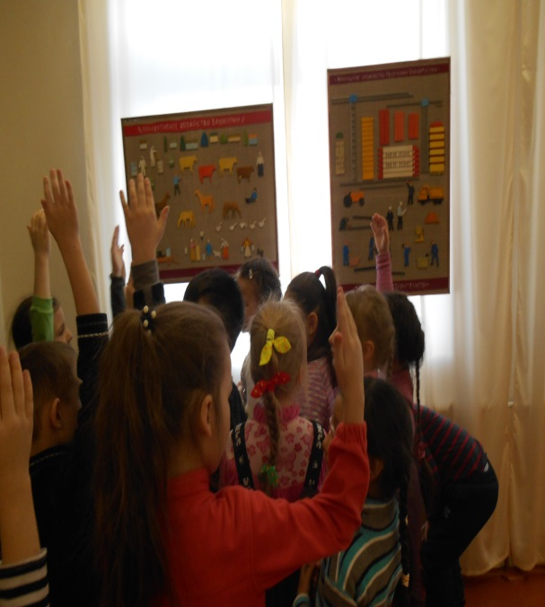
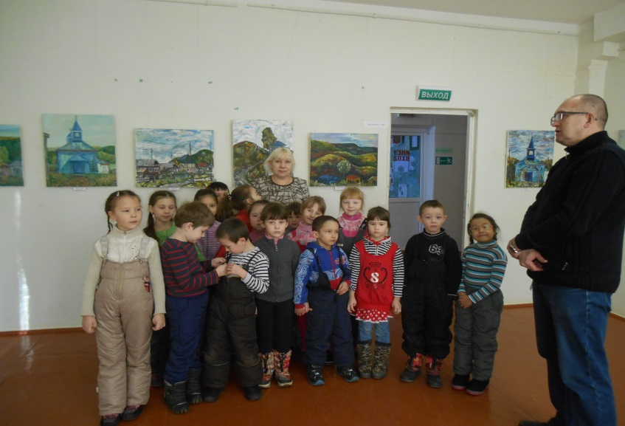
Художественная галерея
Посещение выставки: «Башкортостан в зеркале истории».

Slide 8
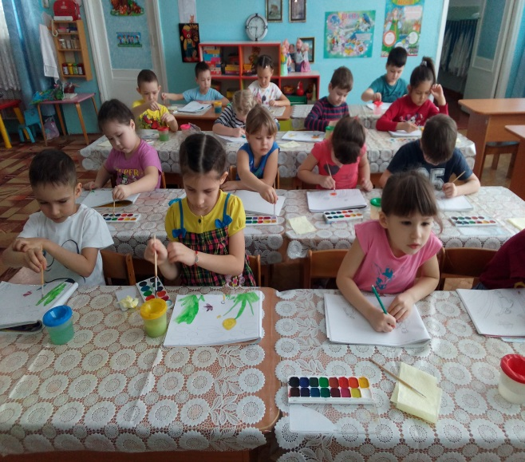
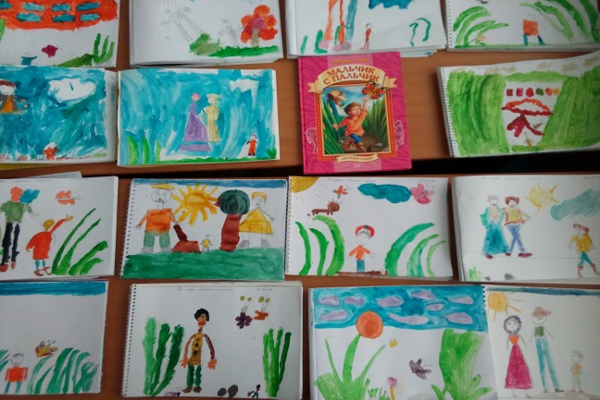
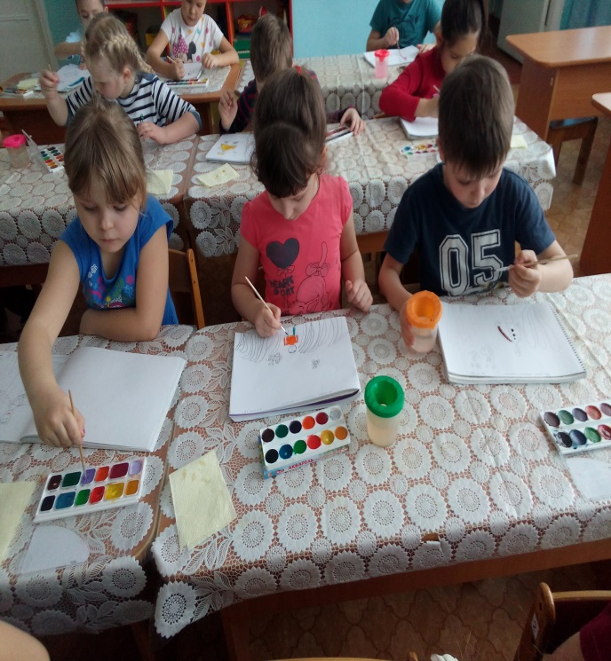
ООД художественно-эстетическое развитие: рисование по сказкам «Мальчик с пальчик», «Конёк-горбунок», лепка «По щучьему велению».

Slide 9
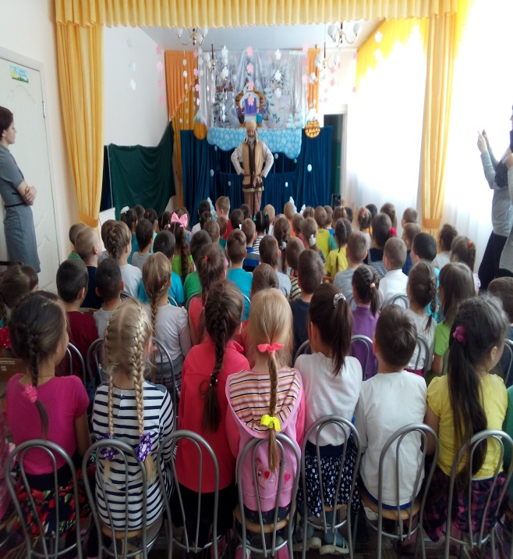
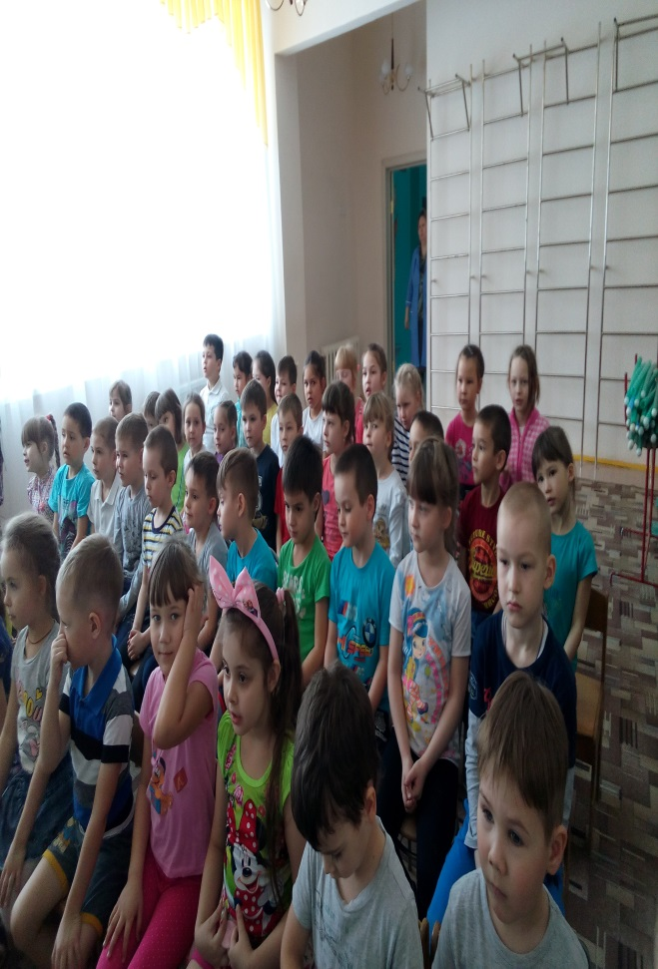
Просмотр кукольного театра
«Серебренное копытце»

Slide 10
Девиз группы: день начинается с улыбки!
СПАСИБО ЗА ВНИМАНИЕ

